Slide 1
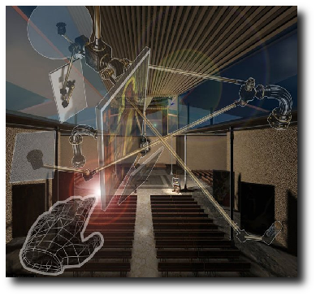
Modelo Integral para la Generación de Mundos Virtuales
Autor: Gabriel López García.
Director: Rafael Molina Carmona.
Departamento: DCCIA.

Slide 2
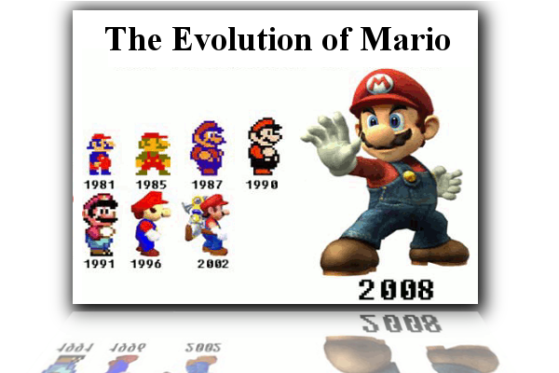
Introducción
Evolución de los sistemas gráficos
<número>

Slide 3
Introducción
Elementos de un Sistema de RV
Motor Gráfico (MG)
Motor Físico (MF)
Inteligencia Artificial (IA)
Dispositivos de RV
Descripción
Mundo Virtual
<número>

Slide 4
Introducción
Integración entre Partes
Motor Físico
IA
Hardware Físico
Motor Gráfico
Tarjeta Gŕafica
Librerías gráficas
<número>

Slide 5
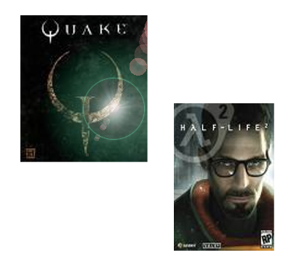
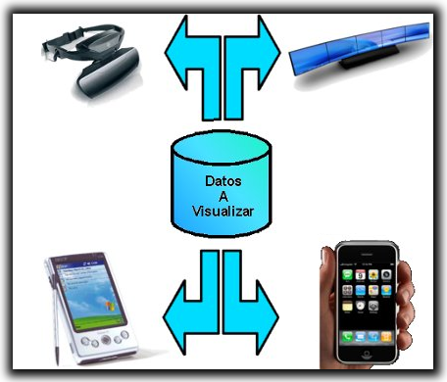


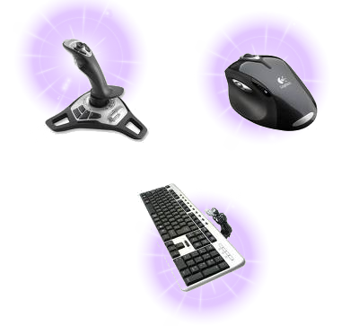
Problemas
DIVERSIDAD
Diversidad Dispositivos Visuales.
Librerías Gráficas (OpenGL, Direct3D).
Diferentes Motores Físicos (Havok, PhyiX, ODE)
Librerías IA por Juego (Quake, Half-Life)
Diferentes Eventos por Dispositivo de RV
<número>

Slide 6
Objetivos
GMV
Definir un MG que elimine la diversidad.
Dotar al MG de flexibilidad.
Diseñar MG para otro usos que no sea visual.
Definir un MF relacionado con motor gráfico.
<número>

Slide 7
Objetivos
GMV
Dotar al MF con la capacidad de modificar elementos.
Integrar IA con MF.
Reutilización de los elementos.
Independizar interacción con el sistema hardware de entrada.
Abstraer los elementos diseñados del origen de los estímulos.
<número>

Slide 8
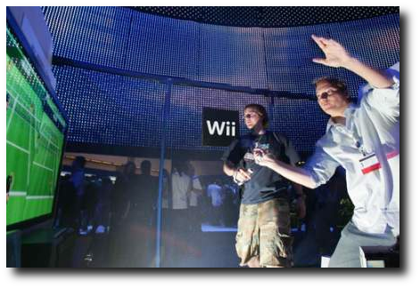
GMV
Modelo para la Generación de Mundos Virtuales (GMV).
“Un informáticos es un matemático especializado en sistemas formales”
Edsger Wybe Dijkstra

Slide 9
GMV
Lenguaje Formal L(M)
MUNDO → VARIOS_OBJETOS
VARIOS_OBJETOS →
OBJETO |
OBJETO · VARIOS_OBJETOS
OBJETO → FIGURA | TRANSFORMACION | ACTOR
AGENTES → a^{d}att(r(VARIOS_OBJETOS) donde a^{d}∈A^{D}ATTR
TRANSFORMACION→ t(VARIOS_OBJETOS) donde t∈T
FIGURAS→ p⁺ donde p∈P
P = Primitivas
T = Transformaciones
A = Agentes
D = Dispositivos
ATTR = Atributos
S = {·,(,)}
W = P∪T∪A^{D}∪S
a₁^{d}·t₁(p₁·p₂)·a₂^{d}∈L(M)
<número>

Slide 10
Semántica GMV
Función semántica para PRIMITIVA:
Función Primitiva: P → G
Función semántica para TRANSFORMACIÓN:
Inicia Transformación: T → G
Fin Transformación: T → G
Transforma a Geometría
OpenGL
Direct 3D
BSP
Limites
Bloques
Colisión
XML
Red
<número>

Slide 11
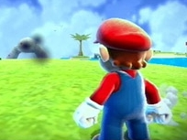
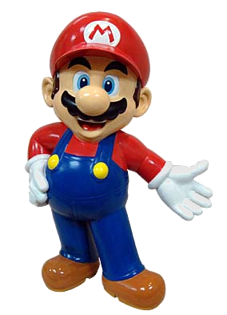
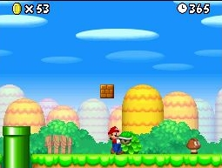
Semántica GMV
3D
2D
MarioBros
<Personaje>
.....
</Personaje>
XML

Slide 12
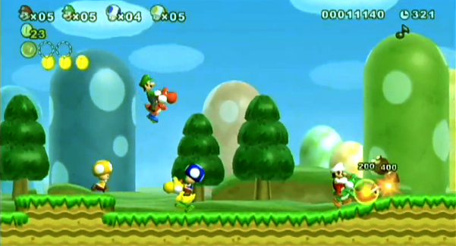
Semántica GMV
Función de visualización
t₁(p₁·p₂)·p₃·t₂(p₄·p₅)
No depende del dispositivo visual.
Los detalles de la implementación están encapsulados.
Todo desarrollo sobre cadenas va a estar al margen del MG.
Se puede reutilizar las cadenas en diferentes aplicaciones.
Separación entre diseño y aplicación del diseño.
<número>

Slide 13
Semántica GMV
Función semántica del AGENTE
a Identificador del agente
e Evento con el que se activa
attr Atributos
Función de evolución
Función evolución del sistema
w si d =Evento Movimiento
a^{e}<attr1>b^{f}<attr2>c^{g}<attr3>
f(a^{e}<attr>,e^{d})
x si d =Evento Colisión
y si d =Evento Disparo
a^{e}<attr1>d^{f}<attr3>g^{g}<attr2>
<número>

Slide 14
Semántica GMV
Función de visualización del AGENTE
Una función especial de evolución.
Usa L(E) en vez de L(M)
Extrae la imagen del actor.
Evento de visualización.
Diferente aspecto para diferente evento
Función de visualización
Función de visualización sistema
a^{e}<attr1>b^{f}<attr2>c^{g}<attr3>
f(a^{e}<attr>) = w
w Sólo Primitivas y Transformaciones
t₁(p₁·p₂)·t₂(p₁·p₃)
<número>

Slide 15
GMV
¿Qué es un evento?
Produce actividad en el mundo virtual
Define datos sobre la actividad
Tiene una identificación
Eventos con significado genérico. No dependen del dispositivo de entrada.
<número>

Slide 16
GMV
Agentes Generadores de Eventos
Los agentes pueden generar eventos y añadirlos a la lista de eventos para que otros agentes puedan activar sus respectivas funciones de evolución.
Se generan cuando se procesa la función de evolución.
Se independiza los dispositivos de entrada.
Existe una relación de orden entre los generadores.
<número>

Slide 17
GMV
Diagrama del Algoritmo
GMV
wo
w
Fe
wsig
w
Fv
v
Out
<número>

Slide 18
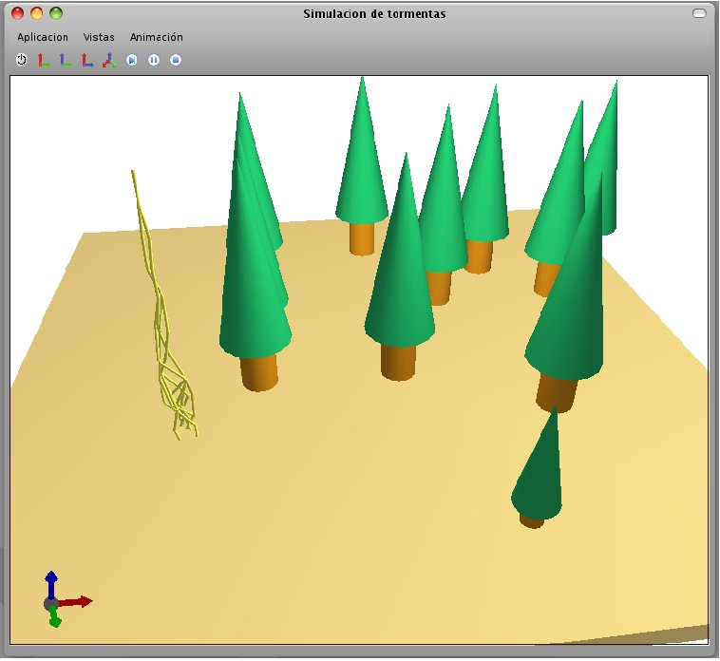
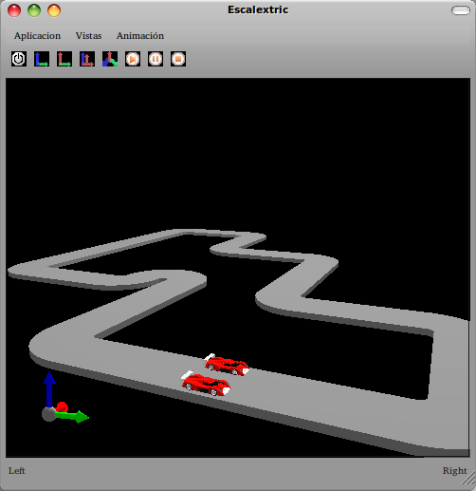
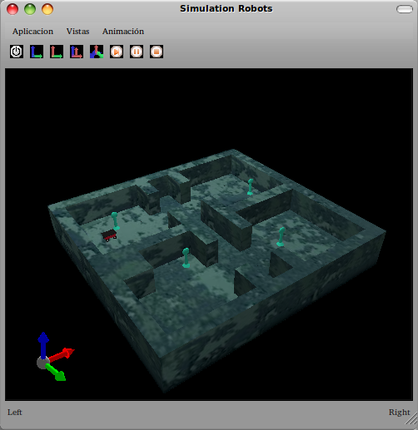
GMV
CASOS PRÁCTICOS

Slide 19
Caso Práctico
Simulación de incendios forestales
Ejemplo clásico de agentes.
Uso de visualización para ver efectos.
Reproducción de las condiciones.
Diferentes algoritmos de generación.
<número>

Slide 20
Caso Práctico
Simulador robótico
Fácil añadir nuevos dispositivos
Ejecución de varios algoritmos.
Se puede trasladar a un robot real.
Se puede cambiar el mapa rápidamente.
Se pueden ejecutar varios robots.

Slide 21
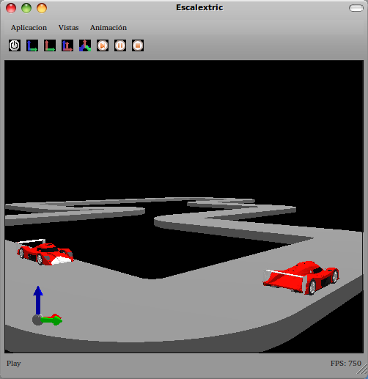
Caso Práctico
Scalextric
Adaptación de la visualización.
Motor físico balanceado.
Independencia de la geometría.
Añadir varios jugadores fácilmente.
Uso de varios dispositivos de entrada.
Uso de varios dispositivos de salida.

Slide 22
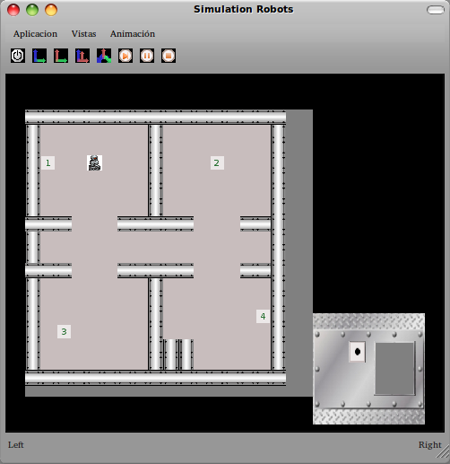
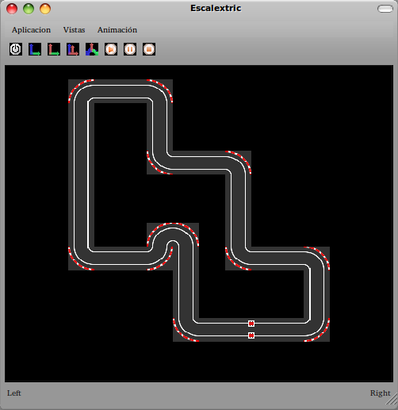
Caso Práctico
Diferentes dispositivos Gráficos

Slide 23
Conclusiones
Un sistema formal nos abstrae de problemas concretos
Simplificación diseño mundos virtuales.
Reutilización objetos.
División entre descripción y dispositivo.
Diseño del Motor Físico mediante generadores.
Extracción de la geometría.
Diseño de IA mediante funciones de evolución.
<número>

Slide 24
Trabajos futuros
Desarrollo en tres aspectos
Aplicación en visión artificial.
Utilización de algoritmos paralelos.
Carga automática de las funciones semánticas según máquina.
<número>

Slide 25
Hacia un modelo integral para la generación de mundos virtuales
Autor: Gabriel López García.
Director: Rafael Molina Carmona.
Departamento: DCCIA.

